Slide 1

MEDNARODNI DAN PRIJAZNOSTI – 13. NOVEMBER

Slide 2
Mednarodni dan prijaznosti obeležujemo od leta 1998, ko je bila podpisana deklaracija o prijaznosti. Prve države, ki so ga začele obeleževati, so bile Kanada, ZDA in Singapur. Vsako leto na ta dan z deljenjem rumenih rož poudarjajo potrebo po preprostih dejanjih, s katerimi polepšamo življenje drug drugemu.

Slide 3
Četrtošolci smo mednarodni dan prijaznosti obeležili malo drugače. Z željo, da bi prijaznost preprosto postala del našega vsakdana, smo prijazne misli podarili sošolcem in sosošolcem.

Slide 4
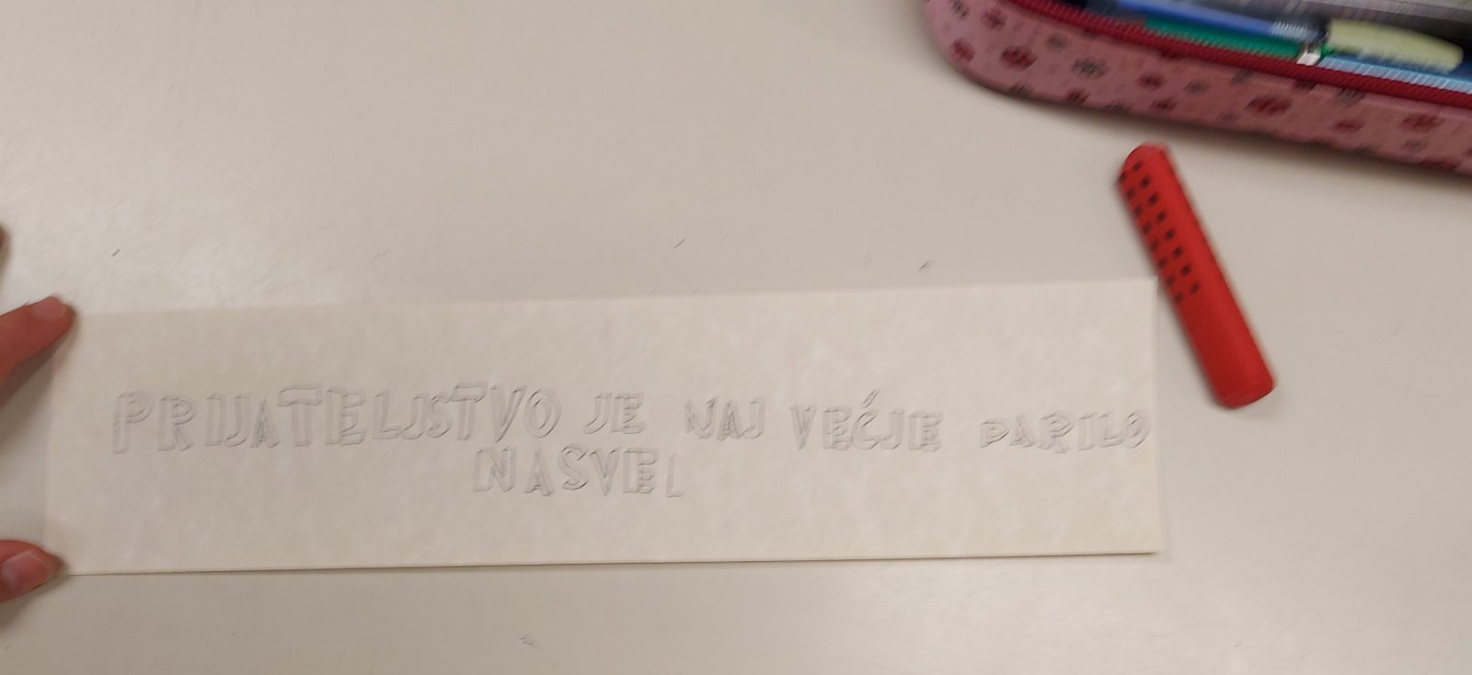
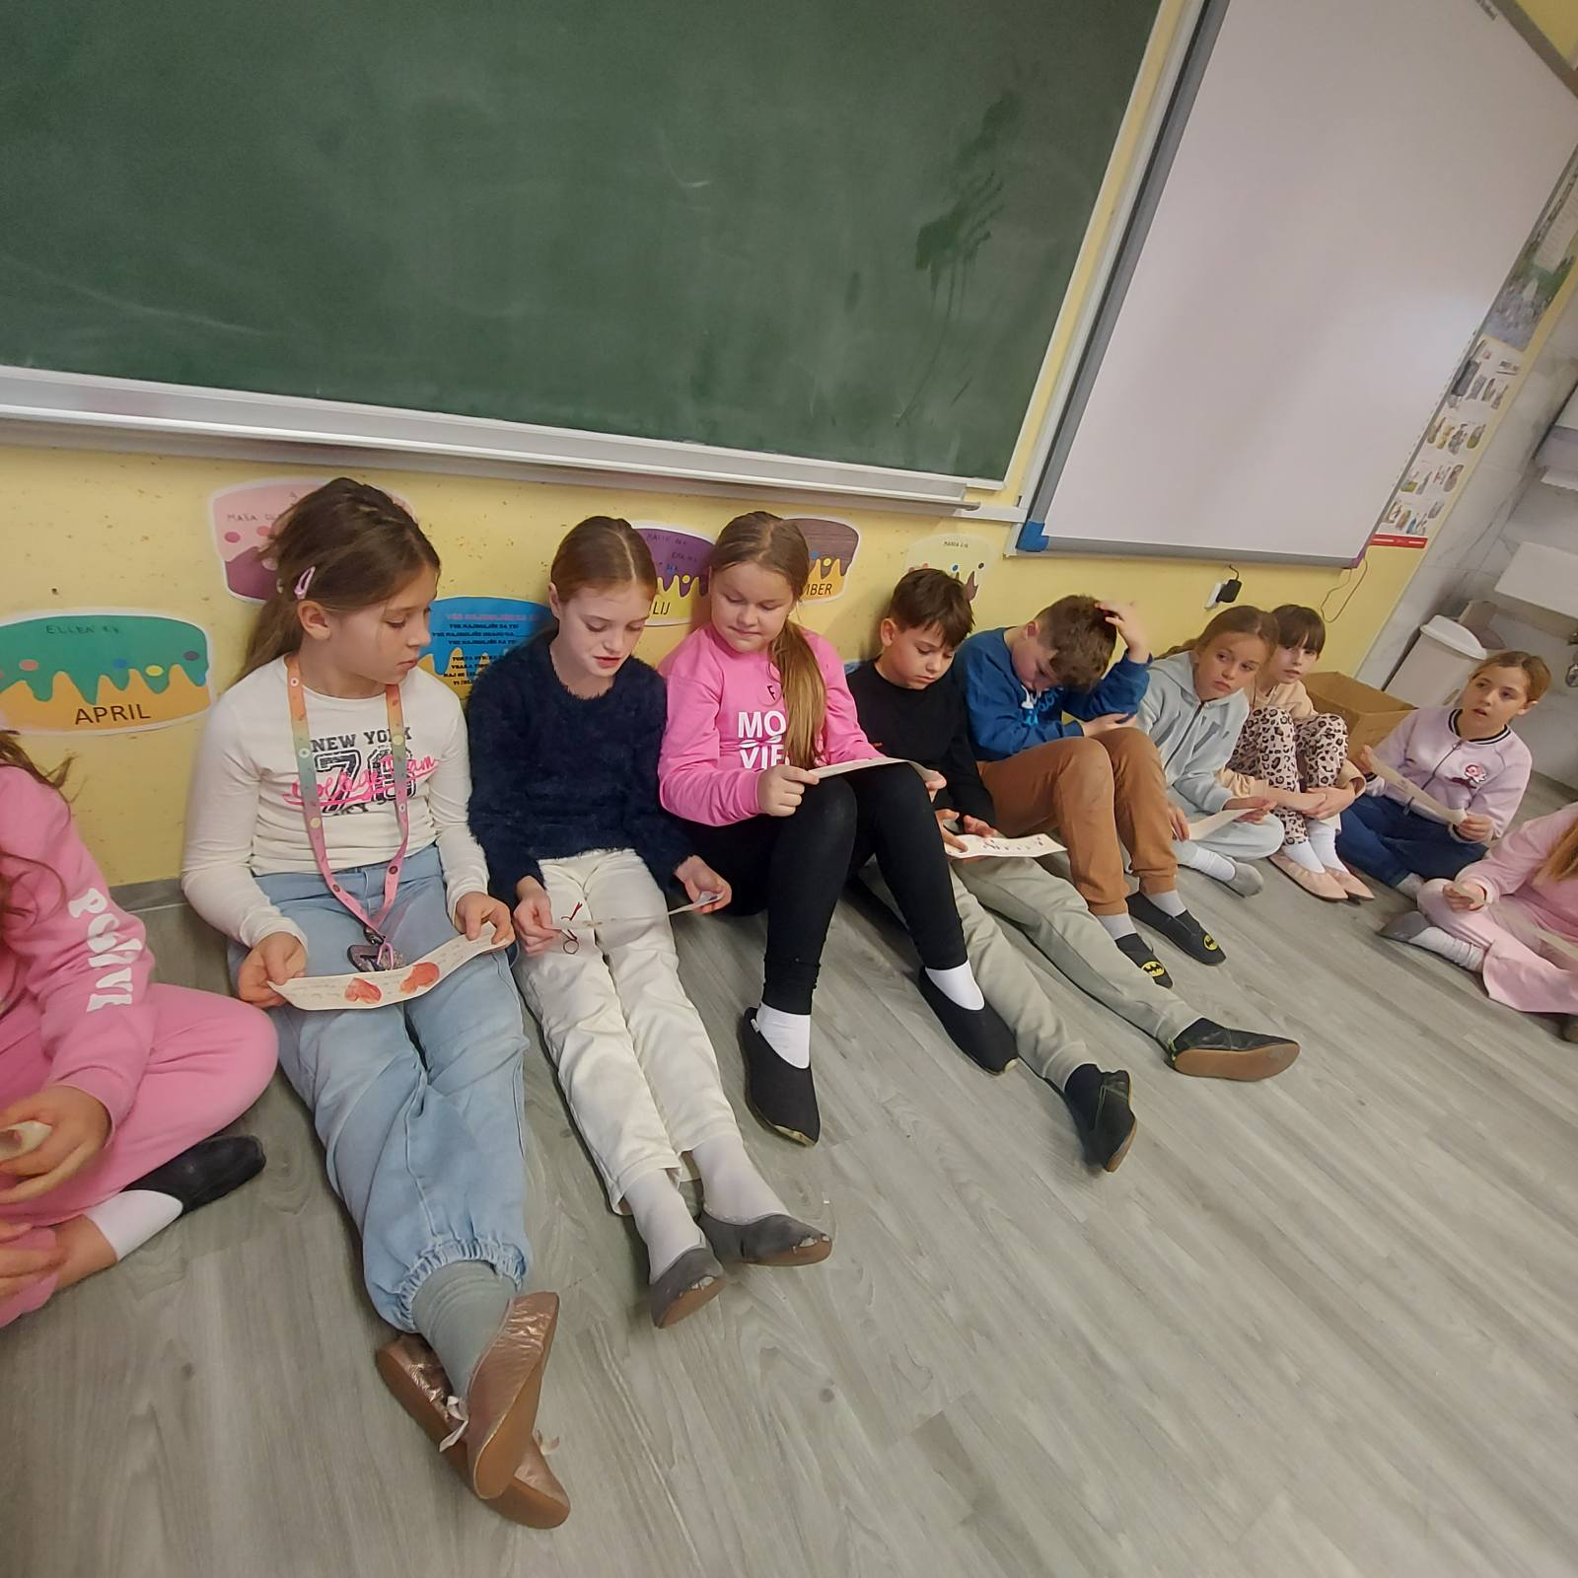
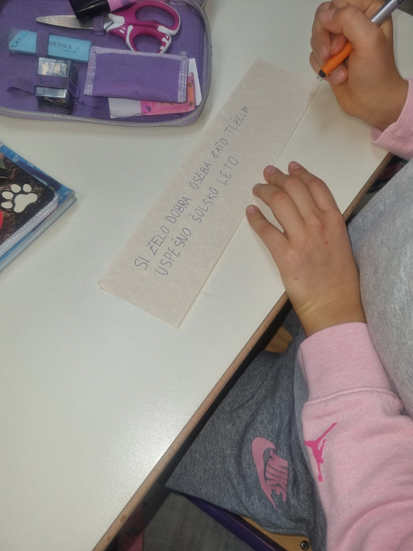
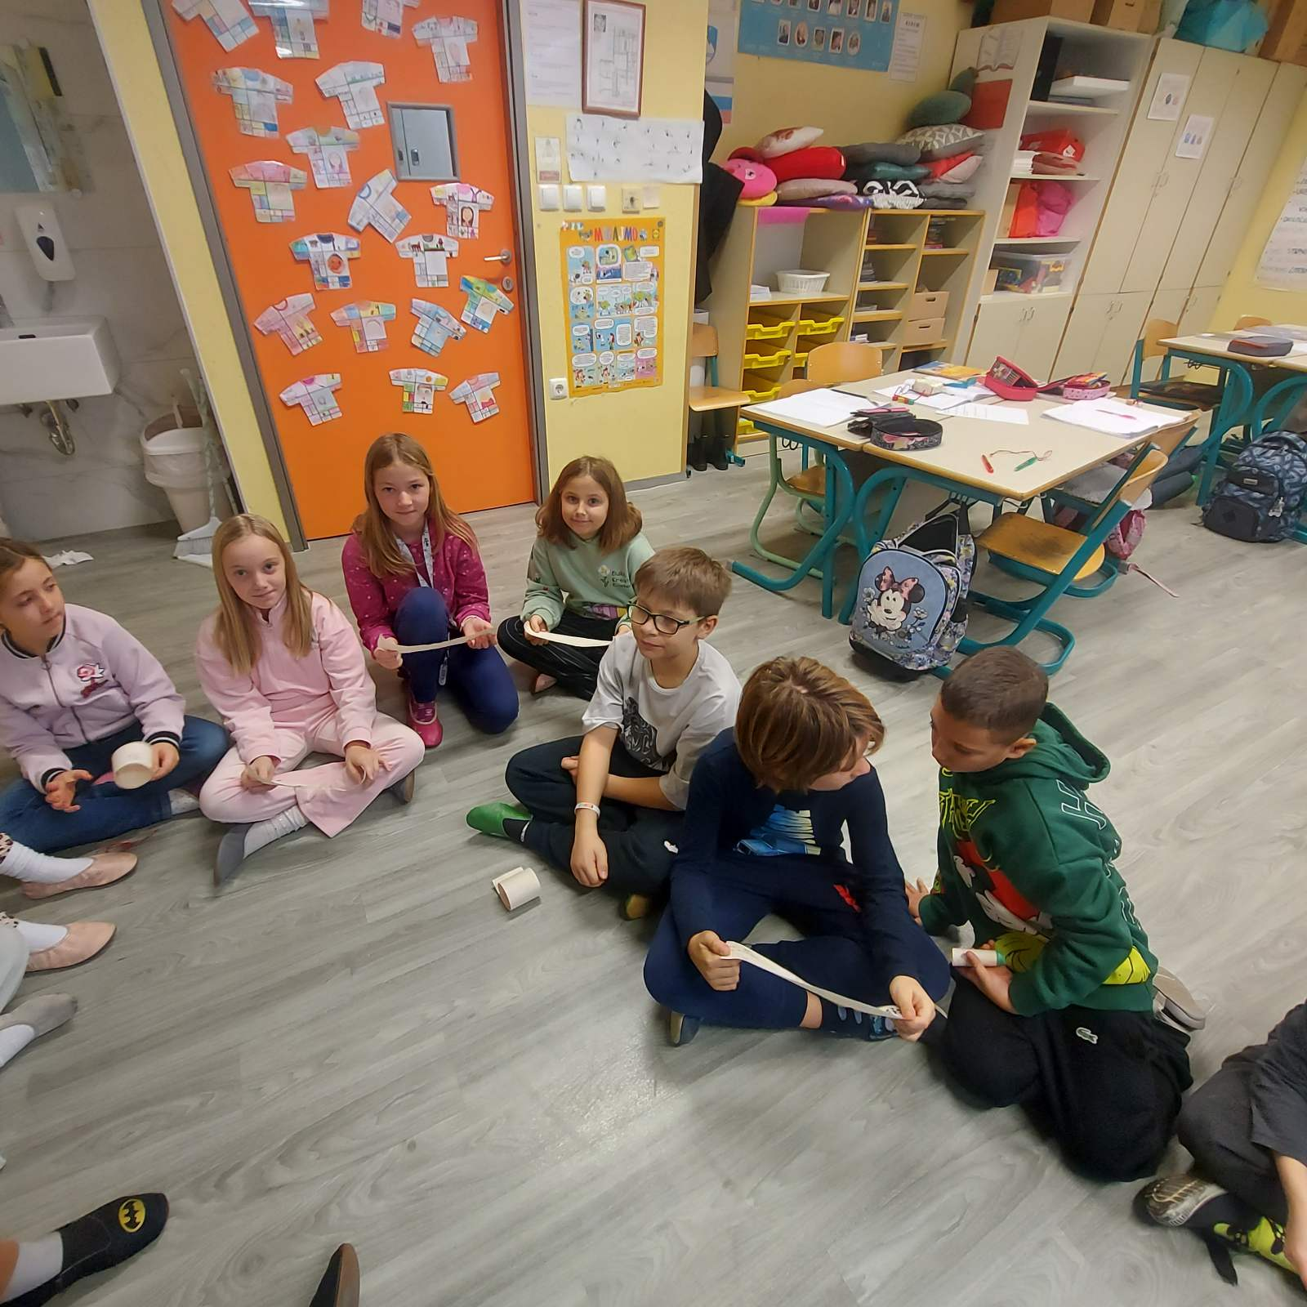

Slide 5
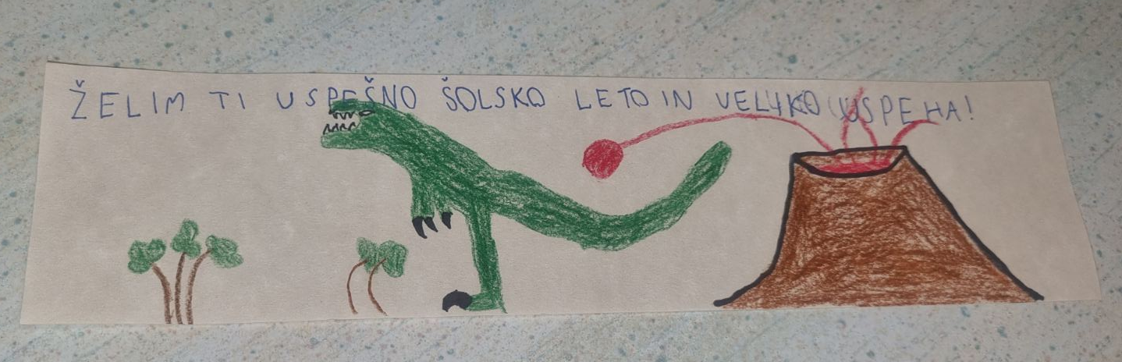
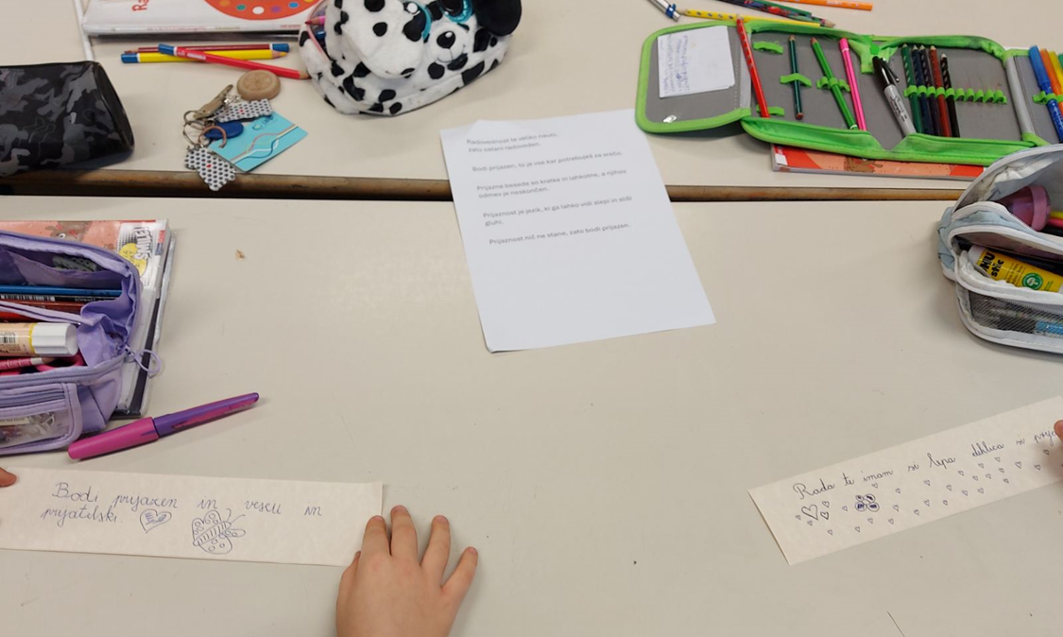
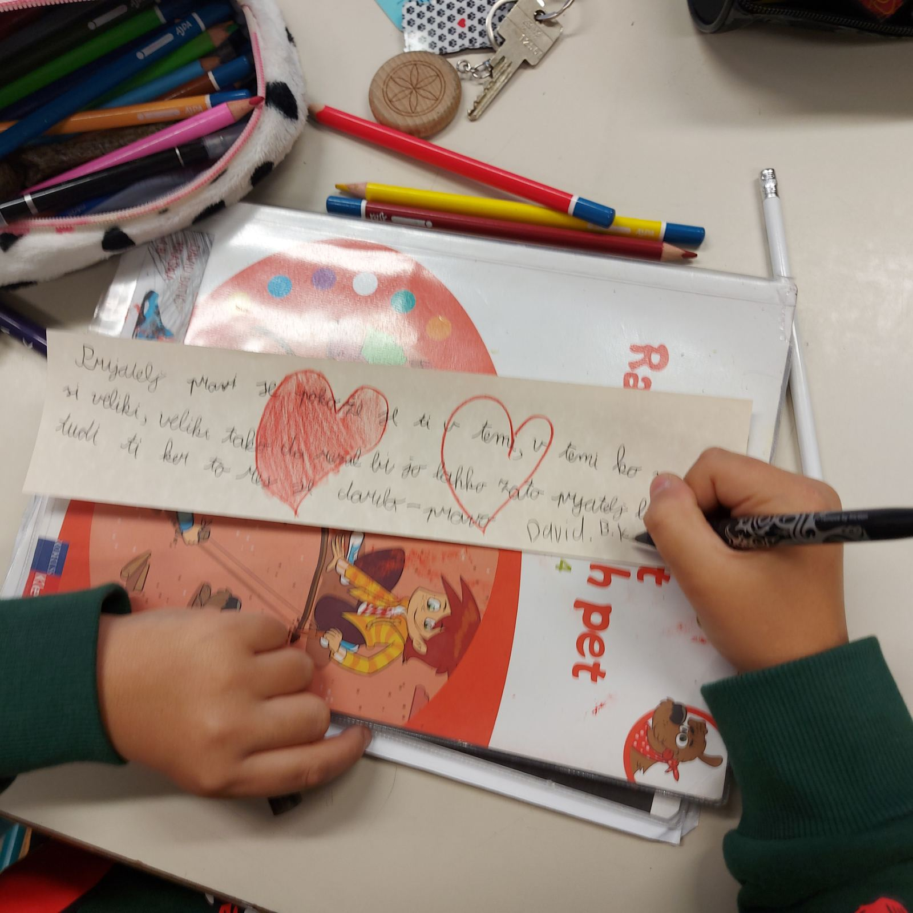
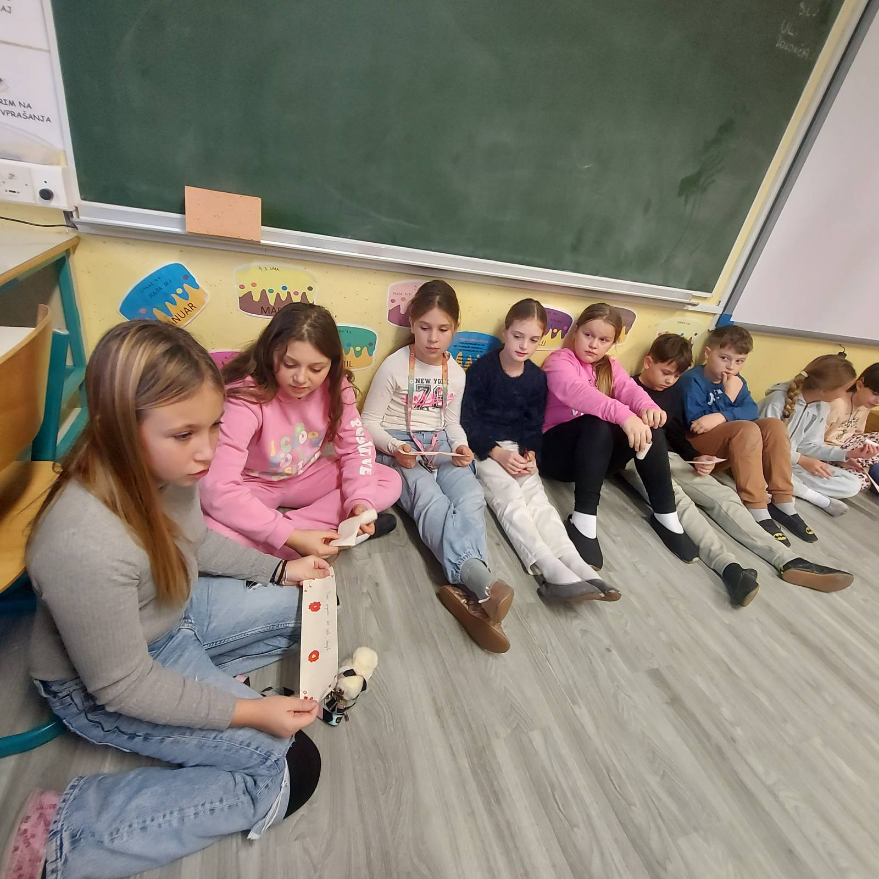
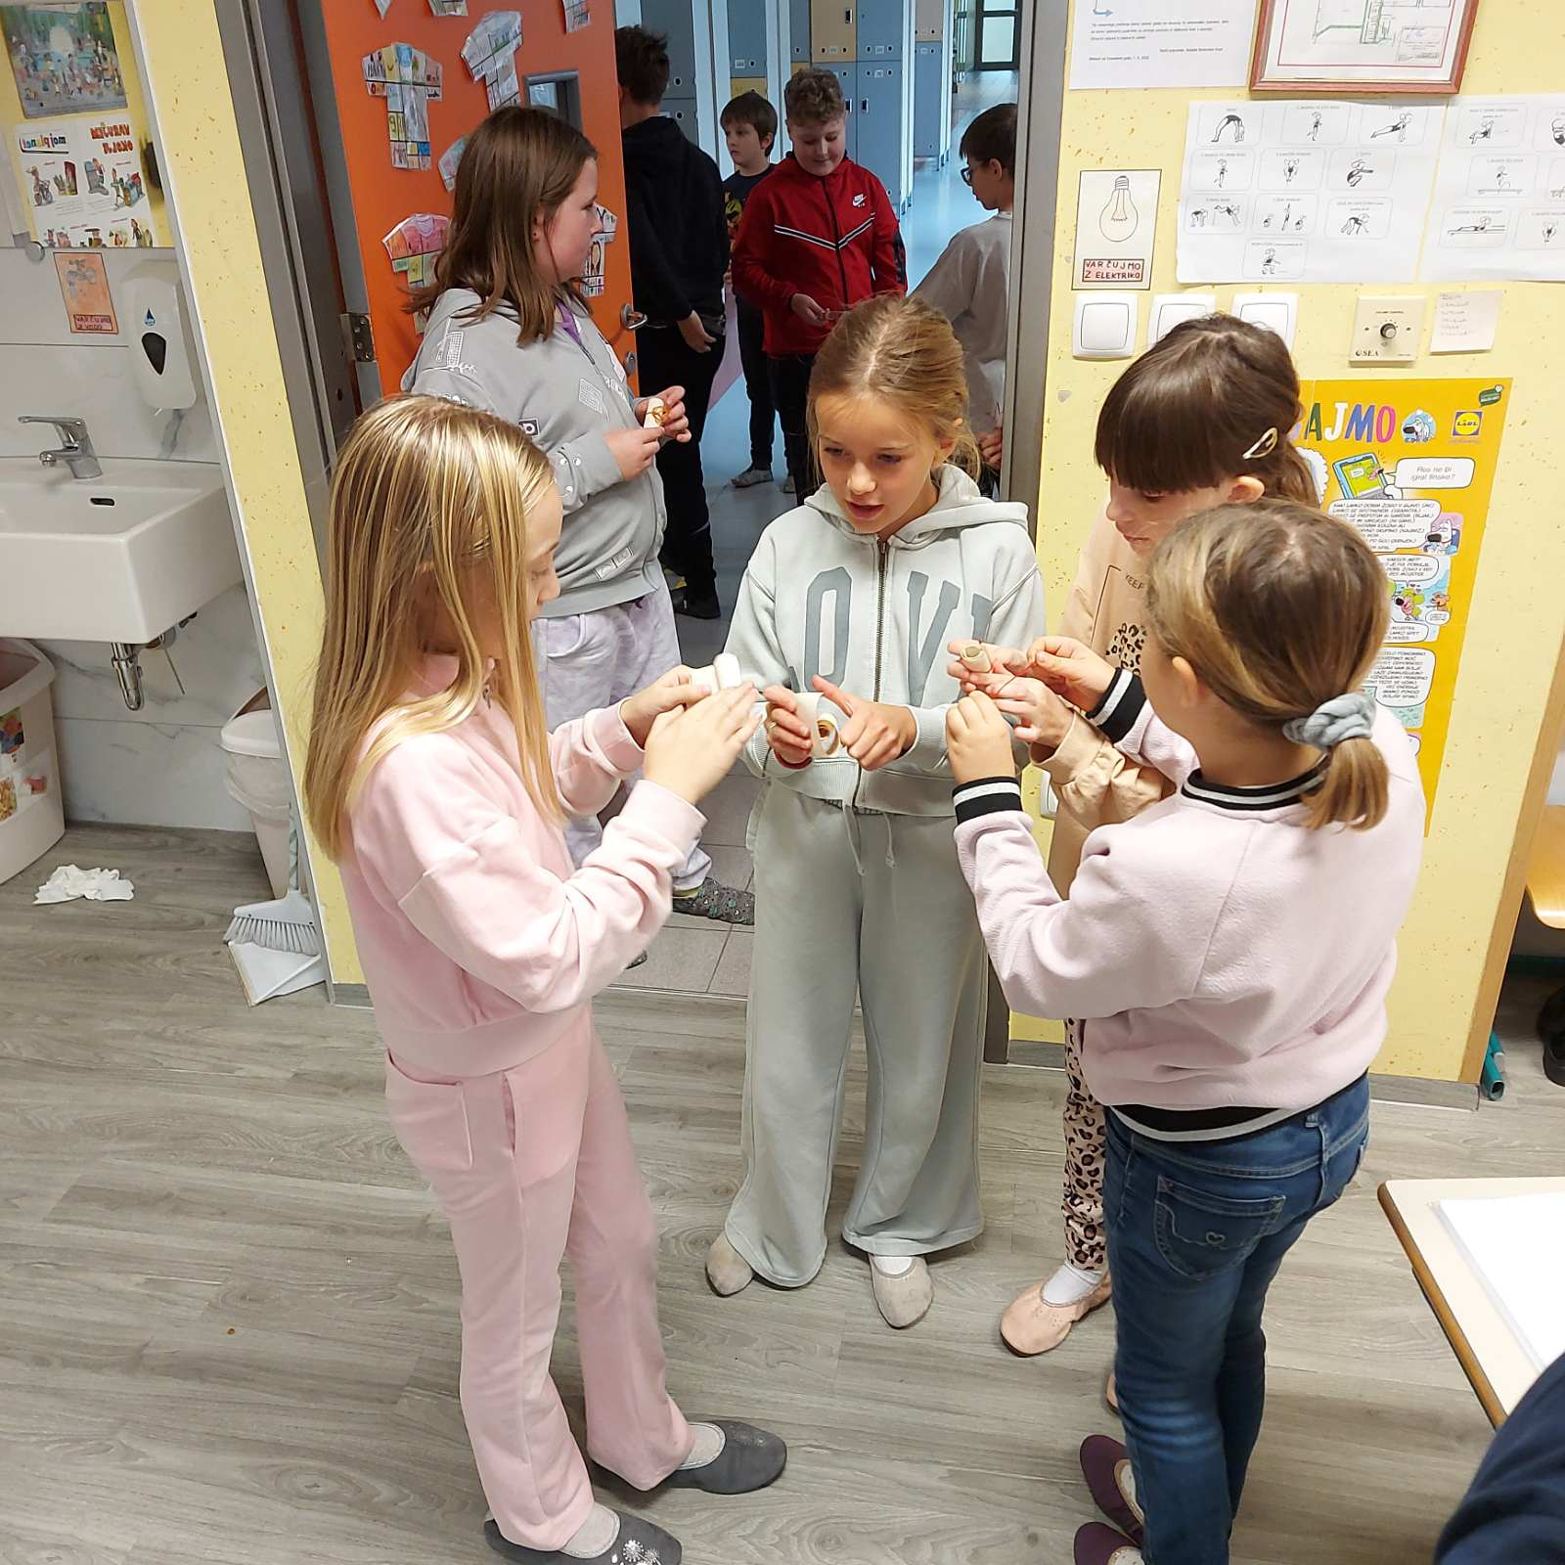

Slide 6
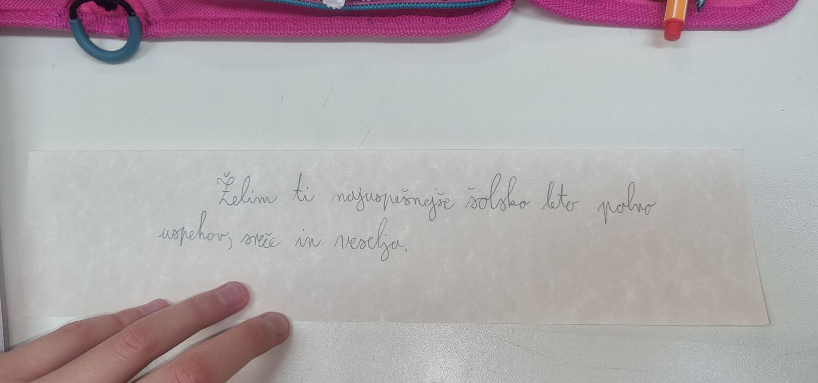
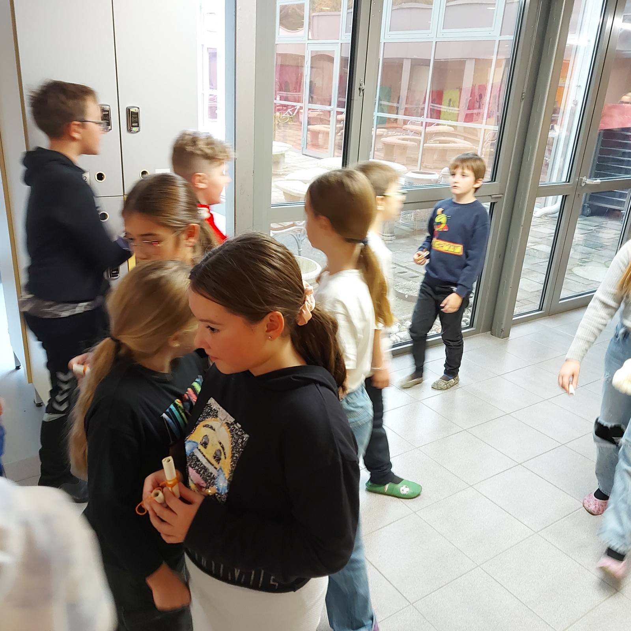
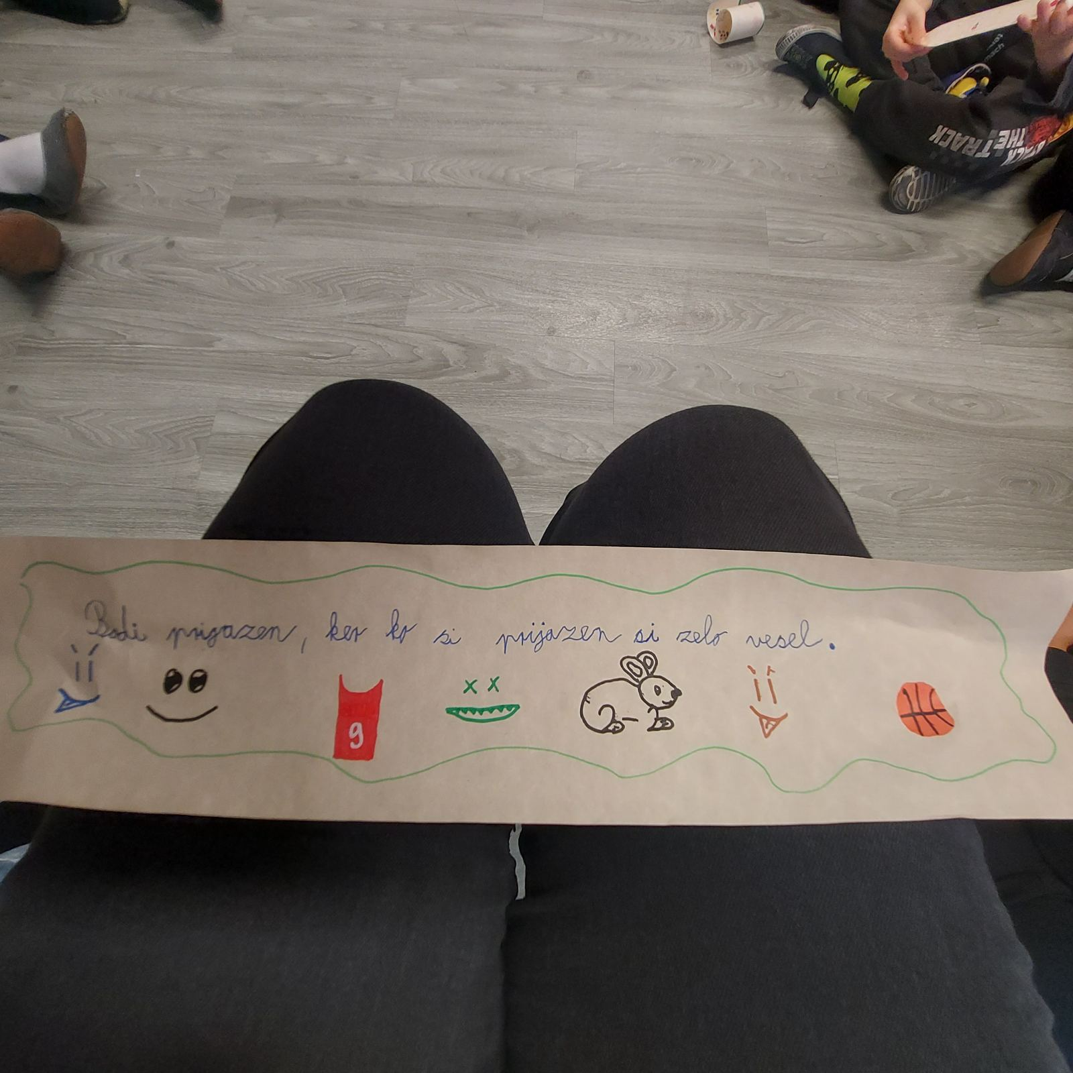

Slide 7
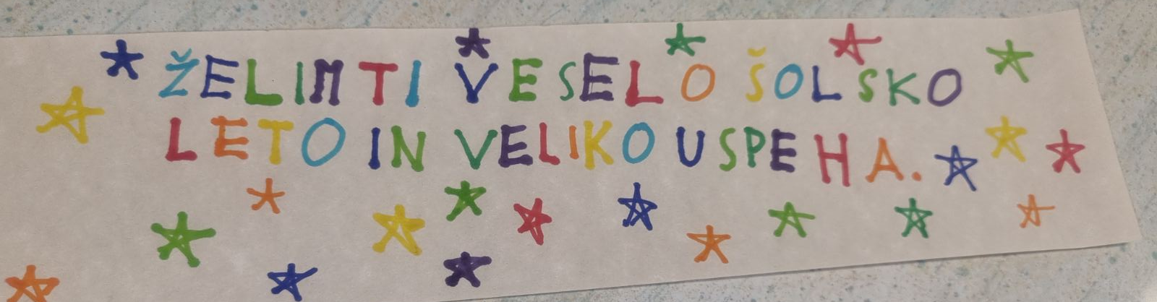
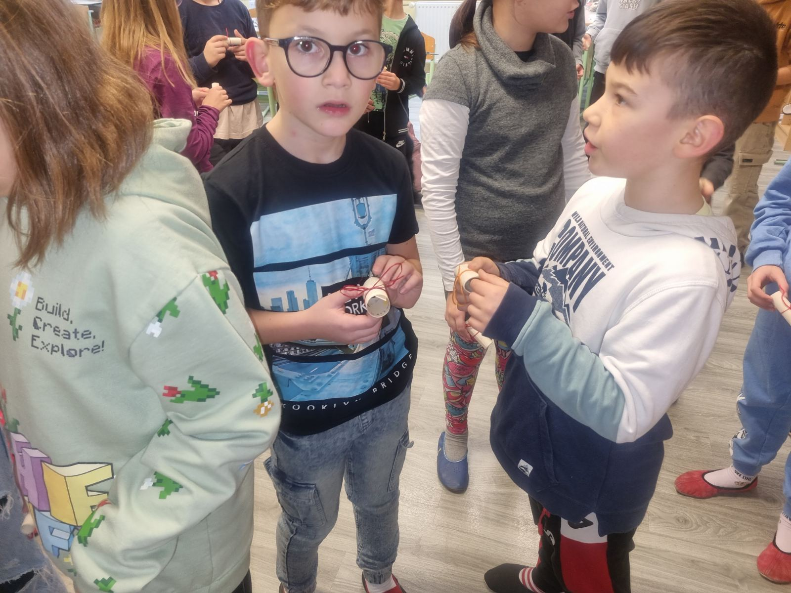
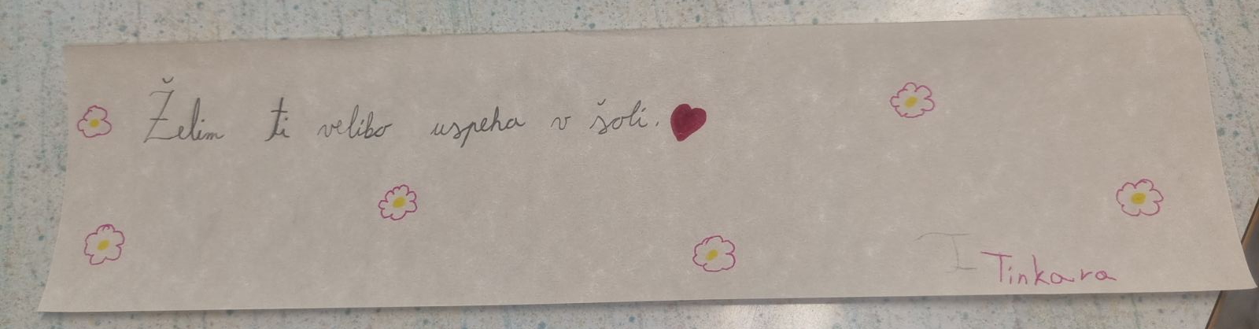
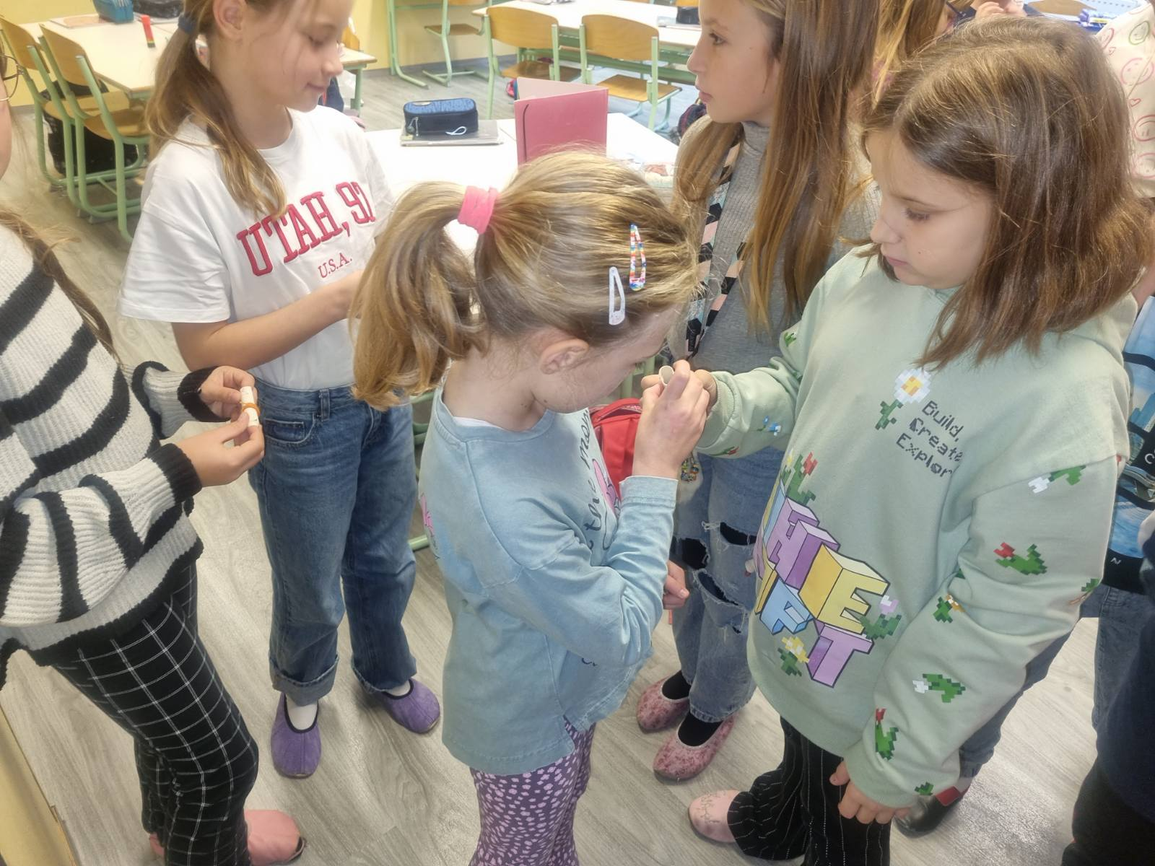

Slide 8
